Slide 1
Συνδέοντας τη διδασκαλία των πατέρων με την Αγία Γραφή!
Με αφορμή τη διδασκαλία του Μεγάλου Βασιλείου για τον πλούτο, η μαθήτρια του Γ1 τμήματος του 3^{ου} Γυμνασίου Κοζάνης, Στέλλα Τσιτσιγάνη, συνδέει την Ομιλία του Προς Πλουτούντας με την παραβολή της Τελικής Κρίσης!

Slide 2
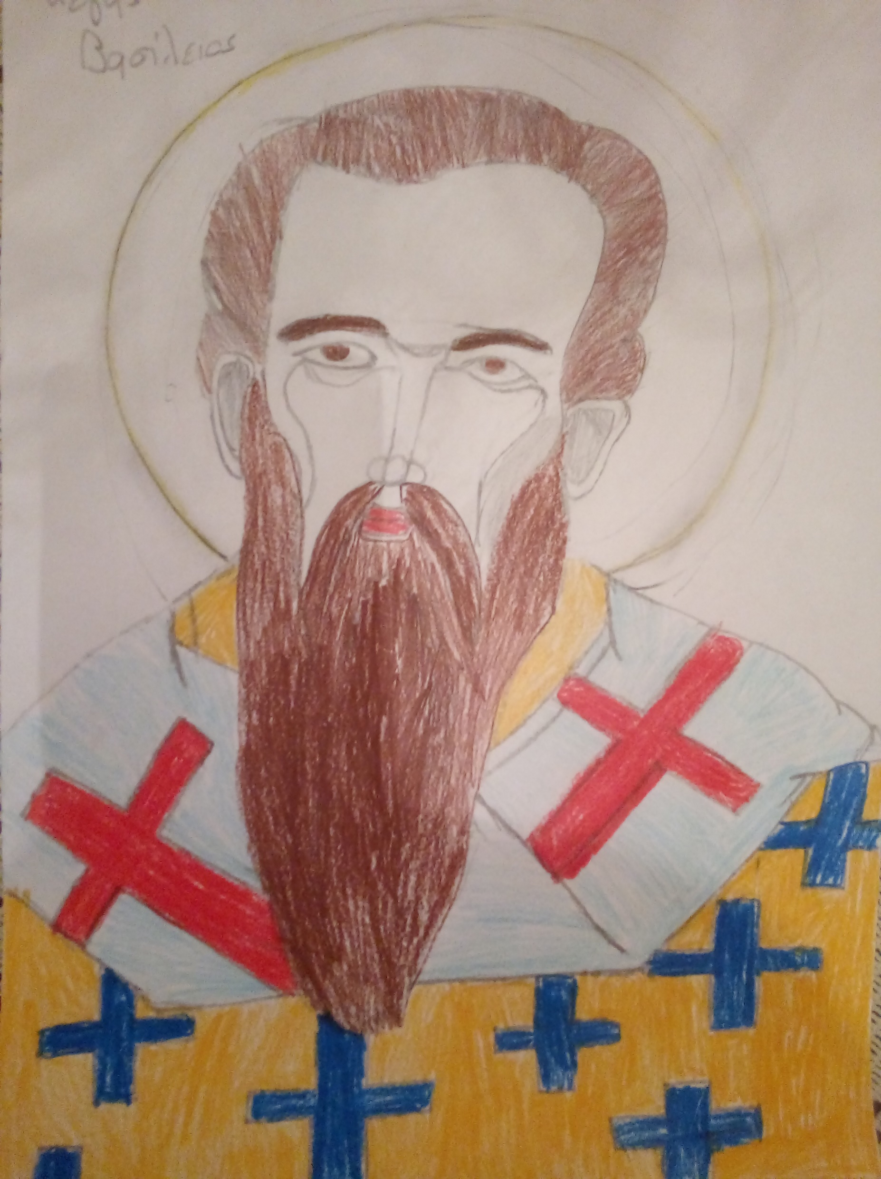
Εικόνα ζωγραφισμένη από την Ευγενία Χρηστάκη

Slide 3
Όταν μπήκα στο σπίτι σου το είδα στολισμένο, την ψυχή σου όμως όχι. Τόση σημασία έχουν για σένα τα άψυχα αντικείμενα;
Είναι πιο όμορφο και εντυπωσιακό έτσι το σπίτι μου!
Μερικοί δεν έχουν σπίτι. Το σκέφτηκες αυτό ποτέ; Πες μου όμως τώρα γιατί είναι απαραίτητα τα αργυρά κρεβάτια και τα ελεφάντινα αμάξια;

Slide 4
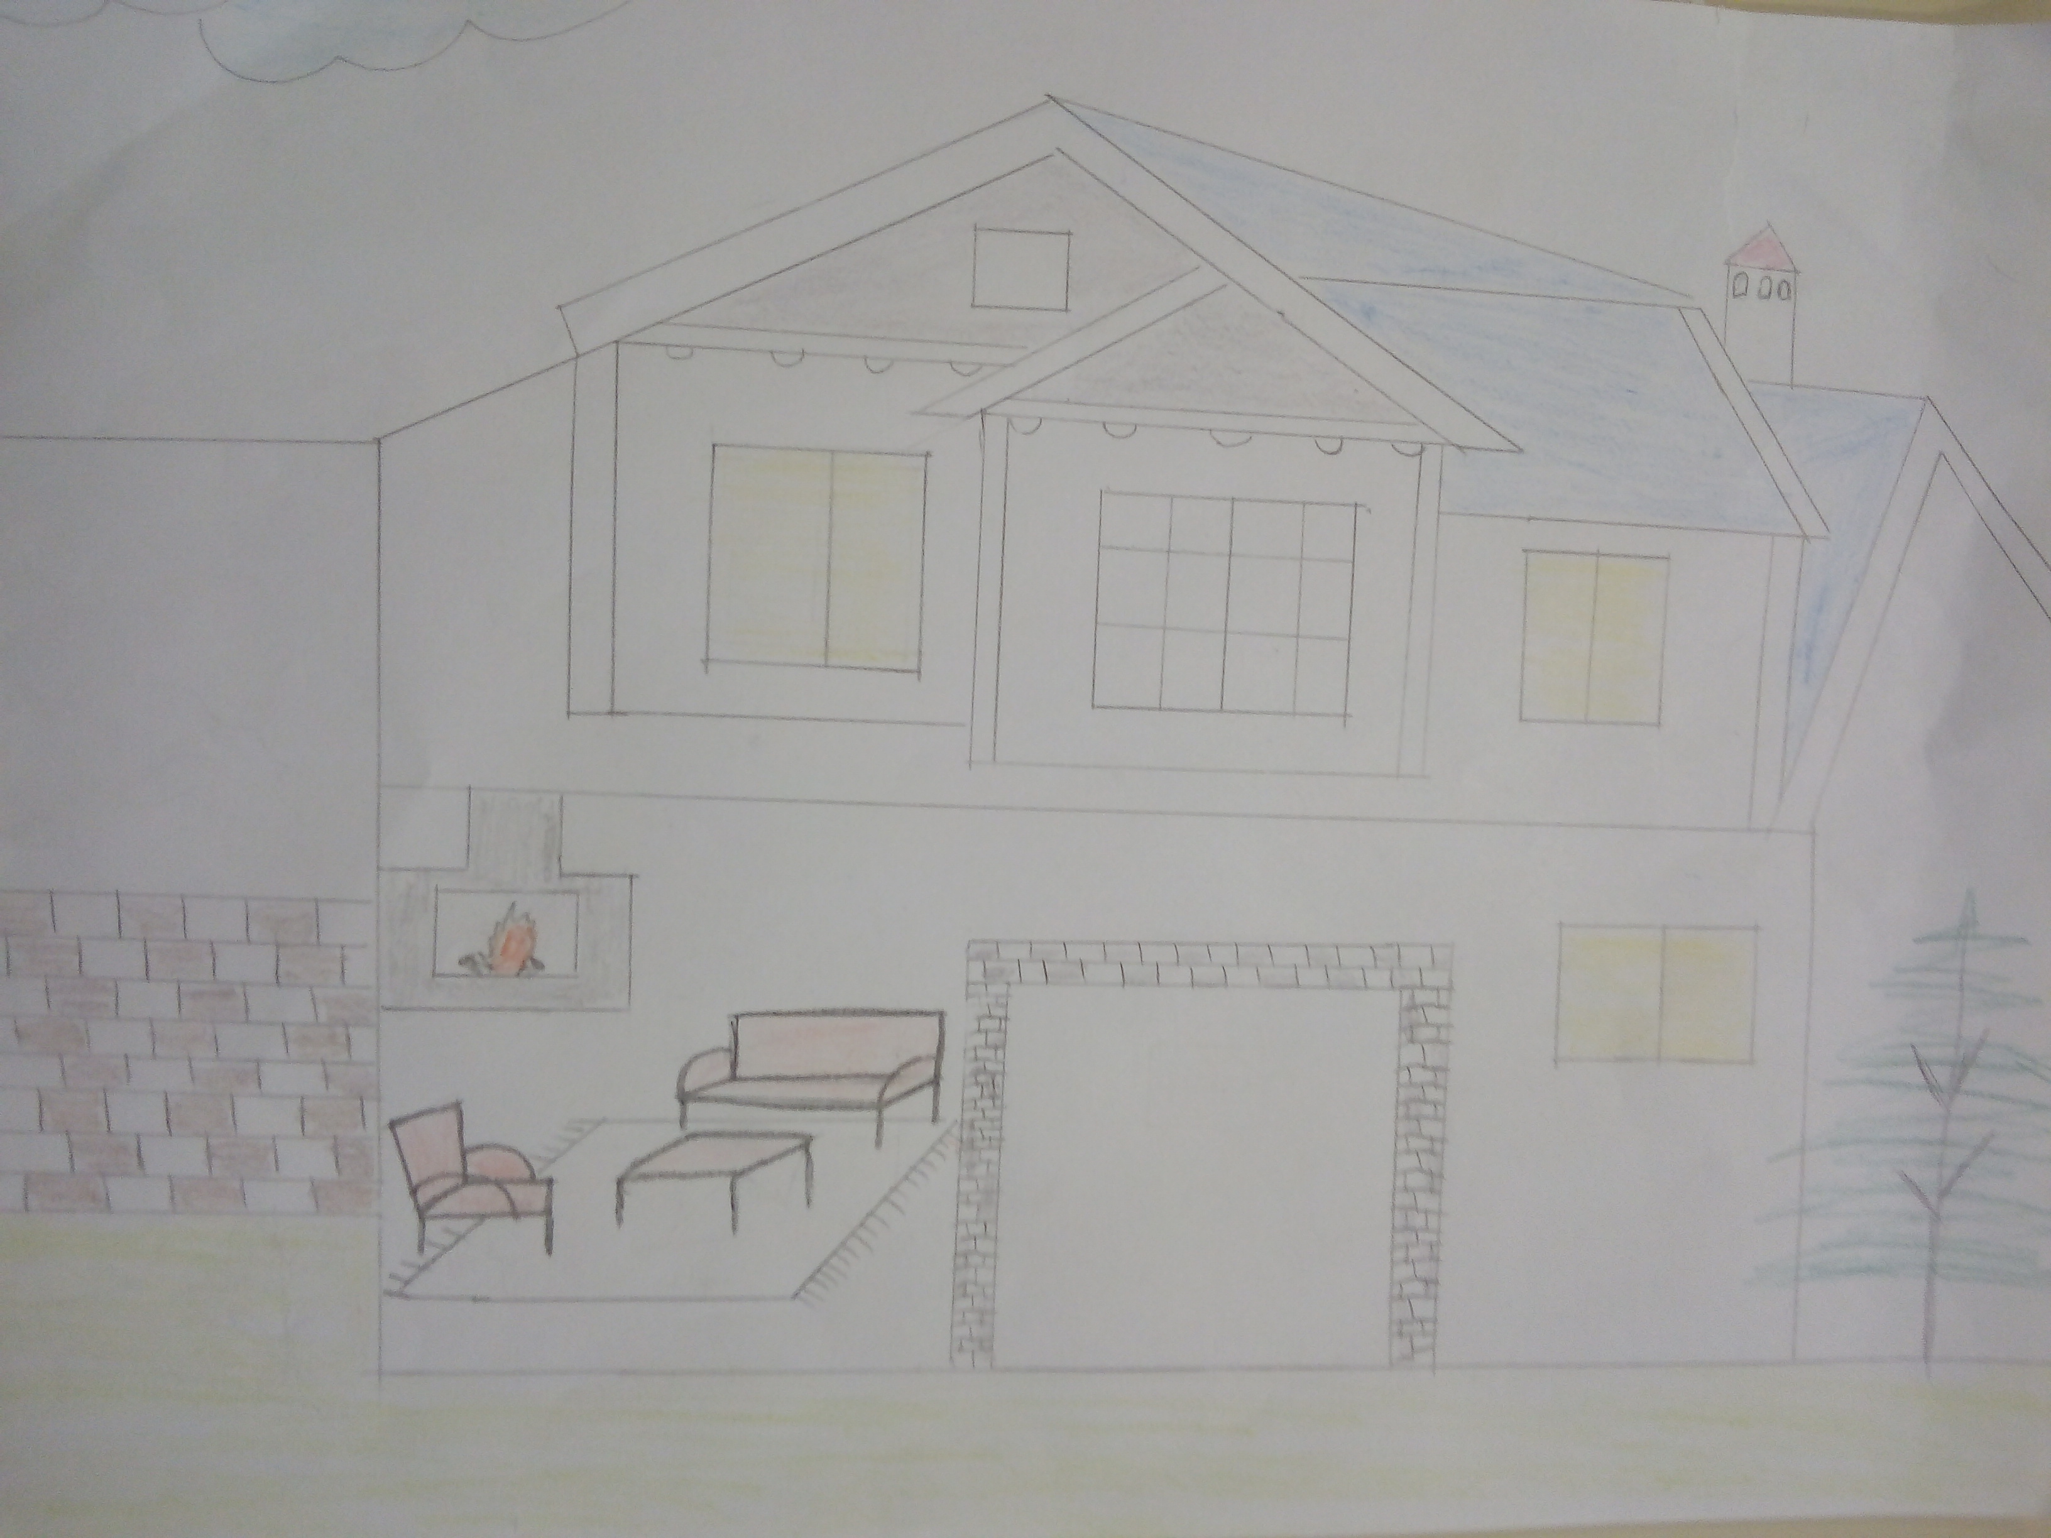
Εικόνα ζωγραφισμένη από τον Δημήτρη Καρατζέτζο

Slide 5
Είναι πιο βολικά και όμορφα έτσι!
Η ομορφιά φαίνεται στην ψυχή. Υπάρχουν άνθρωποι που δεν έχουν να φάνε και ζουν σε εξαθλιωμένες συνθήκες. Εσύ τι κάνεις γι’ αυτό;
Ποτέ δεν θα έφταναν για όλους όσους ζητούν!

Slide 6
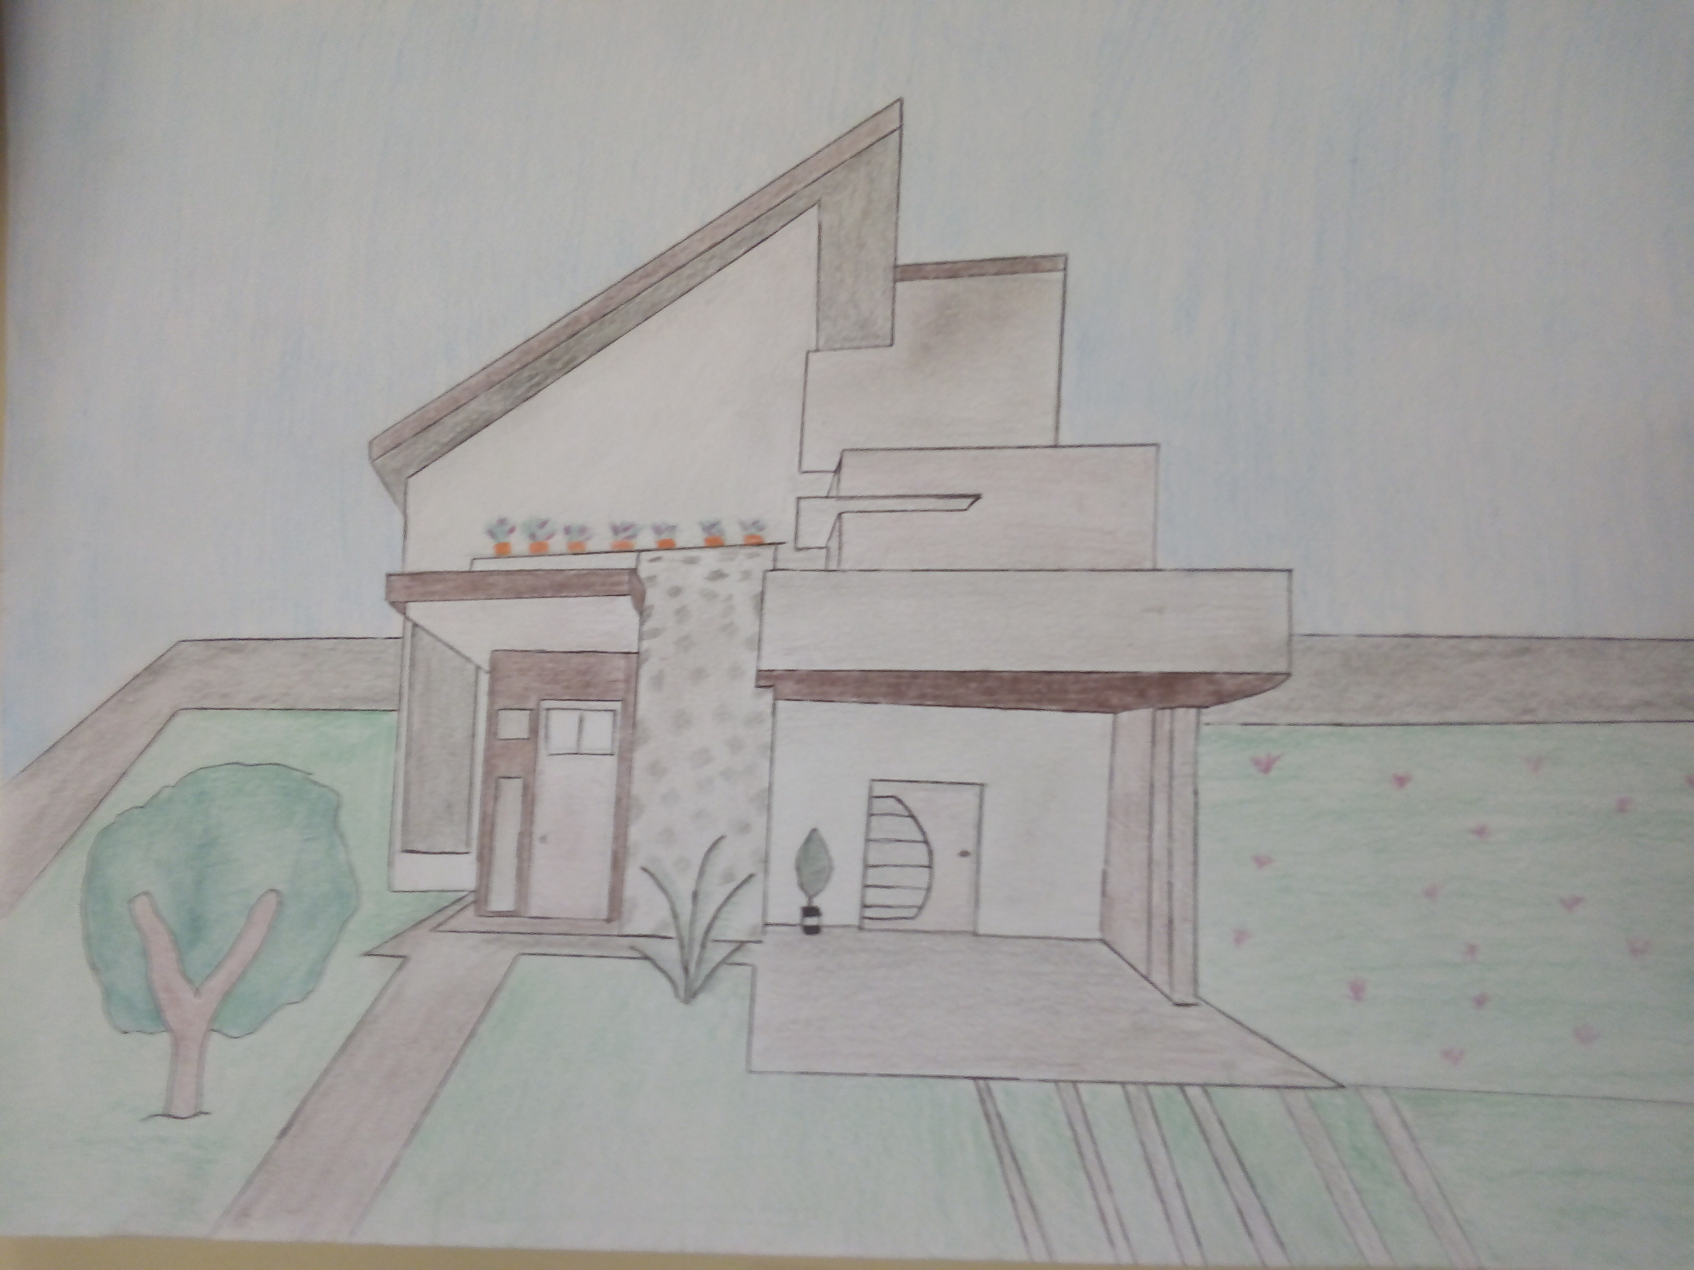
Εικόνα ζωγραφισμένη από την Μαρία Γαύρου

Slide 7
Άκουσέ με παιδί μου: στο πρόσωπο ενός εξαθλιωμένου να βλέπεις το πρόσωπο του Χριστού και να τον βοηθάς. Την ημέρα της κρίσεως ο Θεός θα σου πει:
«Όταν σε είχα ανάγκη δεν με βοήθησες».
Και τί πρέπει να κάνω για να με συγχωρέσει ο Θεός;

Slide 8
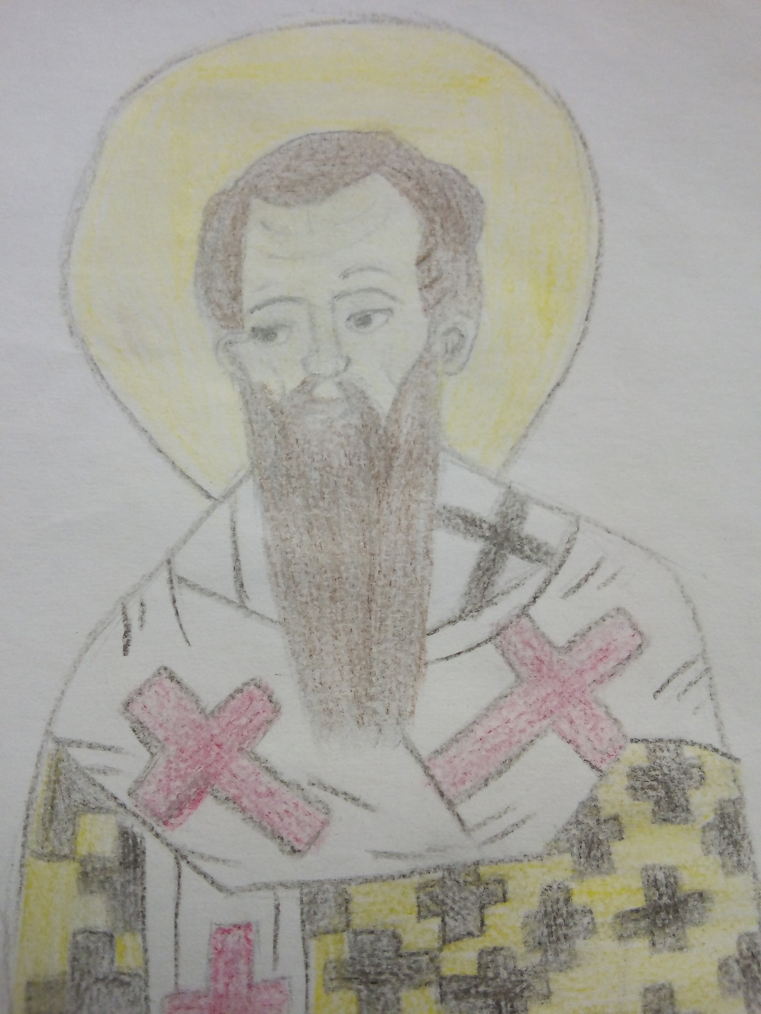
Μέγας Βασίλειος- εικόνα ζωγραφισμένη από την Ελένη Καρυπίδου

Slide 9
Προσκάλεσέ τον στο σπίτι σου. Δώσε του φαγητό και ρούχα. Πούλησε τα αργυρά και τα ασήμαντα πράγματα της ζωής σου και τα χρήματα χάρισέ τα σε αυτούς που τα έχουν πραγματική ανάγκη. Τότε ο Κύριος θα σου πει:
«Όταν σε χρειαζόμουν με βοήθησες. Μου έδωσες να φάω και να πιώ και με προσκάλεσες στο σπίτι σου! τώρα σε προσκαλώ κι εγώ στη Βασιλεία μου»!

Slide 10
Σας ευχαριστώ πολύ για τις συμβουλές σας. Με κάνατε να καταλάβω το πραγματικό νόημα της ζωής. Ήταν πολύ σημαντικό μάθημα αυτό για μένα! τρέχω αμέσως να το κάνω πράξη!

Slide 11
Συγγραφή κειμένου: Στέλλα Τσιτσιγάνη
Διαβάζουν οι μαθητές: Χάρης Καραδήμος
Στέλλα Τσιτσιγάνη
Υπεύθυνη εκπαιδευτικός: Δέσποινα Νικολαΐδου

